Slide 1
macroeconomía

Slide 2
Introducción
La macroeconomía es el estudio del funcionamiento de la economía en su conjunto; lo cual comprende:
Producción y crecimiento económico
Inflación y desempleo
Balanza de pagos
Tipo de cambio
Tasa de interés

Slide 3



Macroeconomía
Una Región:
° Latino América
° Zona Euro
Un país… Argentina
El Mundo entero

Slide 4

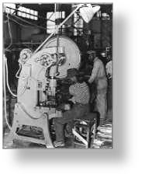



Antecedentes
Todo empieza aquí
Se pensaba que en la producción lo importante era la oferta y no importaba la demanda, lo que generó la peor crisis económica mundial.
U.S.A.

Slide 5
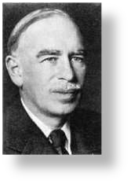

Origen de la Macroeconomia
En medio de este desastre surge un personaje:
Características
Clásica:- Empleo para todos los factores de producción (pleno empleo)
- Poderes monopólicos que impiden
el correcto funcionamiento de la
competencia.
- Mercados son autorregulables.
Conocido hoy como el Padre de la Macroeconomía por sus aportaciones con su Teoría
Económica.
Keynesiana: - Surge la Macroeconomía.
el capitalismo se desarrolla en condiciones fluctuantes de la actividad económica.
Equilibrio de la oferta y demanda.
John Maynard Keynes

Slide 6
Para su comprensión es necesario simplificar los sistemas económicos empleando modelos coherentes con lo que se quiere analizar.
La macroeconomía dispone de una batería de modelos para analizar el comportamiento de sus variables (inflación, desempleo, producción, comercio exterior, etc…)
La relevancia de estos modelos dependerá de la situación que se quiera estudiar y de la validez de sus “supuestos”.

Slide 7
La macroeconomía estudia el comportamiento económico de los agentes económicos
Consumo
Brindan trabajo a través de una remuneración económica, para aplicar a los bienes y servicios
LAS FAMILIAS
Brindan trabajo
Productos, los cuales brindan bienes y servicios
LAS EMPRESAS
EL
ESTADO
Es el primer factor, el cual interviene
Impone políticas económicas, dando así la iniciativa empresarial

Slide 8
DIAGRAMA DE FLUJO CIRCULAR
Mercado de bienes y servicios
Las empresas venden
Los hogares compran
Familias u Hogares
Compran y consumen
Poseen y venden factores de producción
Mercado de factores de producción
Los hogares venden
Las empresas compran
Empresas
Producen y venden bienes y servicios
Contratan y utilizan factores de producción
Ingresos(=PIB)
Gastos(=PIB)
Bienes y Servicios vendidos
Gobierno
Bienes y Servicios comprados
Resto del mundo
Flujo de Bienes y Servicios
Flujo de Dinero

Slide 9
Papel del gobierno. Politicas Instrumentales
Política de Económica: PBI, IPC, tasa de ocupación, tasa de desempleo
Política Fiscal : impuestos y gastos
Política Monetaria: oferta de dinero, control a precios, tasa de interés, nivel de producción y bienestar.
Política Exterior: tipo de cambio, exportaciones e importaciones
Política de ingresos: control de precios y salarios, mediante diferentes formas de regulación
Política de Oferta(caso especial de política fiscal):centrada en la oferta agregada e incrementos en la producción

Slide 10
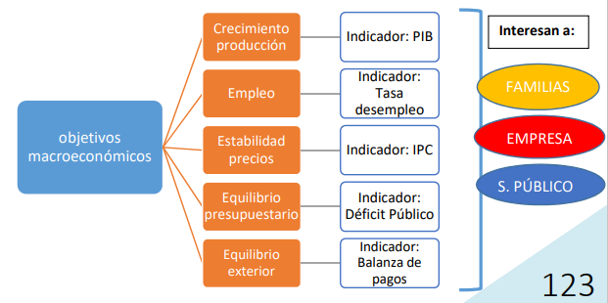
Los objetivos macroeconómicos
¿Cómo sabemos si la situación de la economía es buena o mala?

Slide 11
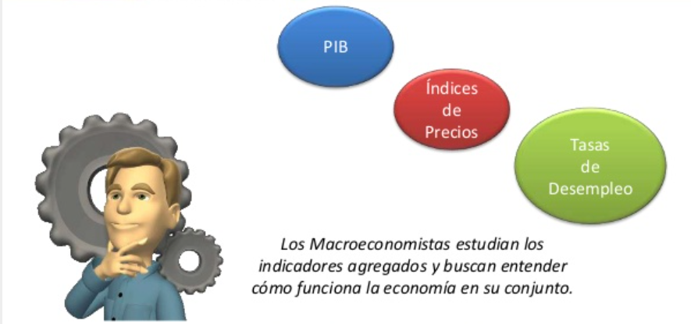
Política económica: Indicadores Agregados

Slide 12

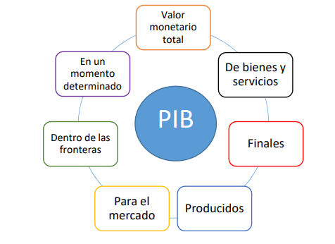
El Producto Interno Bruto (PBI)
Es el indicador más importante para medir la riqueza de un país generada en un periodo.

Slide 13
1. El PBI desde la Demanda o el gasto
Desde la demanda
PBI=C+I+Gp+(X-M)
Consumo (C): en bienes y servicios realizado por las familias
Inversión (I): gasto que realizan las empresas en bienes y servicios que se utilizan en la actividad productiva. Para las familias, solo la compra de “vivienda principal” se considera inversión.
Gasto Público (Gp): incluye el gasto en compra de bienes por parte del Estado, los pagos al personal, así como todos los gastos en inversión que realice
Saldo Comercial Neto (exportaciones de bienes y servicios (X), menos importaciones (M).

Slide 14
2. El PBI desde la Oferta
Desde el lado de la producción, el PBI es igual al valor de mercado de todos los bienes y servicios finales producidos en el interior de la economía de un país durante un año.
  Valor de la producción= precio (p) *cantidad(q).
  Vp=p*q
  PBI _{(a precios de mercado)} = PBI _{(a precios básicos)} + T_{i} – S_{b}

Slide 15
2. El PBI desde la Oferta
Problemas de doble contabilidad: ¿Qué pasa si cuento dos veces la producción del cristal con el que se fabrica la ventana de un coche?
PIB desde la oferta: para evitar la doble contabilización de la producción, sólo se cuenta la producción de bienes finales.
¿Cómo se hace? sólo se cuenta el VALOR AÑADIDO que incorpora cada empresa.
PIB= Σ (Valores Agregados Brutos)

Slide 16
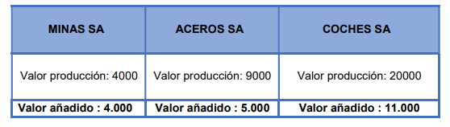
2. El PBI desde la Oferta: componentes
Supongamos que en un país imaginario sólo existen 3 empresas. Una empresa que vamos a llamar Minas SA, se encarga de extraer hierro de una mina y lo vende por 4.000 euros a otra empresa que se llama Aceros SA. Aceros SA se dedica a producir acero (que casualidad), por lo que coge el hierro, lo transforma y lo vende a una empresa que se llama Coches SA por 9.000 euros. La empresa Coches SA coge el acero y produce un coche que vende a una familia por 20.000 euros.
PIB= Σ (Valores Agregados Brutos)

Slide 17

2. El PBI desde la Oferta
B. finales
B. intermedios
Precio mercado = 4500
Valor Añadido (VAB)= 1300
Materias primas= 3200
Precio mercado = 3200
Valor Añadido (VAB)= 1600
Materias primas= 1600
Precio mercado = 1600
Valor Añadido (VAB)= 1000
Materias primas= 600
PIB desde la oferta= Σ VAB=1300+1600+1000=3900

Slide 18
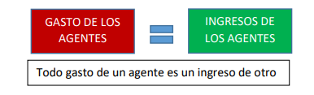
Desde el lado de la renta es la suma de las retribuciones a los factores productivos, es decir sumar todas las rentas que reciben los individuos por prestar los factores de producción a las empresas.
Estos los podemos dividir en cuatro.
Salarios. Son las rentas que reciben las familias por prestar su trabajo.
Alquileres. Son rentas recibidas por el alquiler de terrenos y otras propiedades de las familias.
Intereses. Otra manera que tienen las familias de obtener rentas es prestando su dinero a otras empresas. A cambio reciben intereses.
Beneficios. Una vez que la empresa ha pagado salarios, alquileres e intereses, el resto serán sus beneficios. Cuando se reparte entre los socios se llamará dividendos
3. El PBI desde la Renta

Slide 19
EJEMPLO:
PBI (Enfoque de la Producción)
PBI (Enfoque de la Renta)

Slide 20
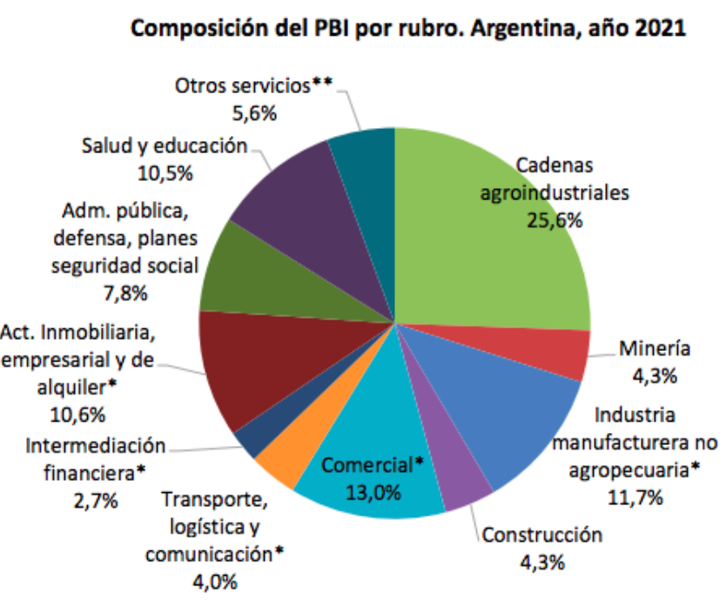
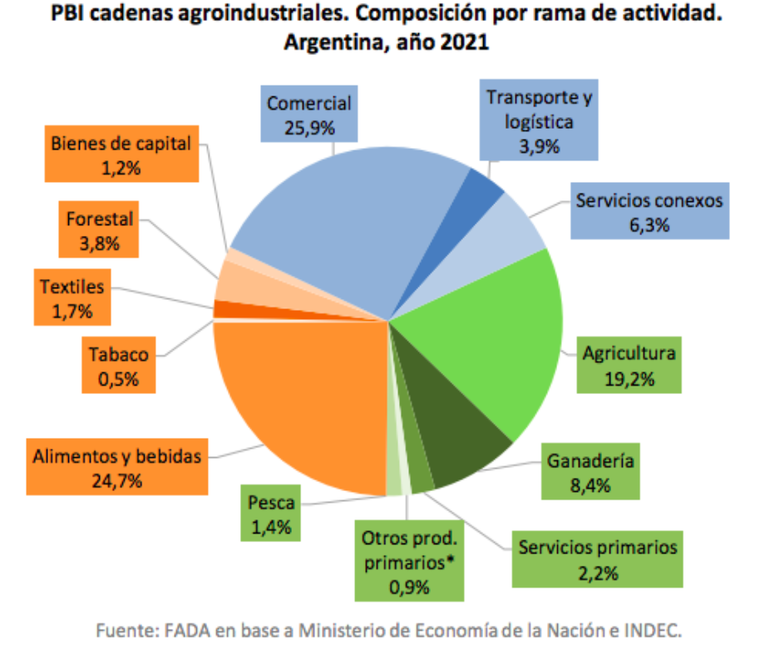

PBI Argentina 2019 = $445.469 millones de pesos

Slide 21
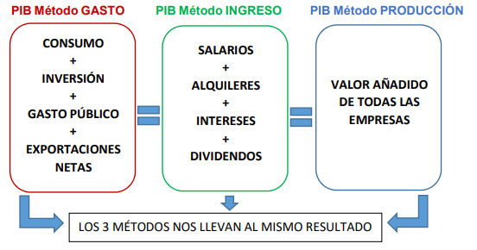
Métodos para medir el PBI

Slide 22
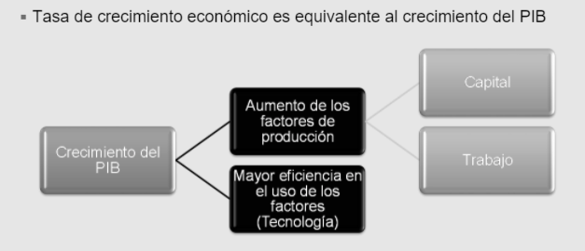
Crecimiento Económico

Slide 23
PBI nominal y PBI real
Si PBI= Precio * Cantidad
el PBI puede crecer:
    tanto si crece el Precio,
    como si crece la cantidad producida Q,
    como ambas…
Si todo el aumento del PBI se debe a los precios:
  ¿Ha crecido la riqueza de los ciudadanos?;
  ¿Ha mejorado su poder adquisitivo?
Necesitamos conocer el PBI real.

Slide 24
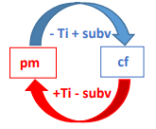
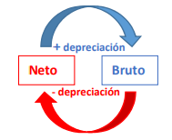


DIFERENTES INDICADORES
Precios de mercado y coste factores.
El PIN (producto interior neto)
El PIB a precios de mercado nos dice el precio que paga el consumidor
El PIB a coste de los factores nos dice cuánto costaba el producto al salir de la fábrica
El PIN (producto interior neto) si tiene en cuenta este desgaste.

Slide 25
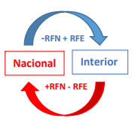

Producto nacional bruto: se ocupa de medir la producción de los nacionales. Es decir, la producción de los ciudadanos de un país independientemente de dónde se encuentren
El PIB nos mide lo que producimos dentro de las fronteras del país con independencia de que sea producido por nacionales o extranjeros. El PNB (producto nacional bruto) nos mide lo que es producido por nacionales, con independencia de que sea dentro o fuera del país.

Slide 26
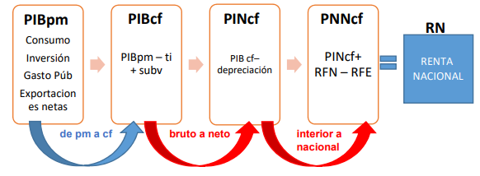


Td: los impuestos personales
Css: las cotizaciones sociales (E y F)
Bnd: beneficios no distribuidos (E)
Tr: transferencias o ayudas F de G

Slide 27
Valores nominales o reales
Los valores adoptados por las variables macroeconómicas se expresan en precios de un período de tiempo determinado
Si los precios considerados son los del período en que se genera la actividad valores nominales o precios corrientes
Si los precios considerados son los de otro período anterior, que es elegido como base valores reales o precios constantes
  Valor real = Valor nominal x 100
  IP (deflactor)

Slide 28
El PBI real y el coste de la vida
Cuestión de fondo: el valor de un “dólar o el peso” cambia en el tiempo. Al variar los precios, el poder adquisitivo de una unidad monetaria nominal (valor de la moneda) cambia.
Si los precios suben (hay inflación) el poder adquisitivo de la moneda se reduce : el PBI nominal puede crecer manteniéndose o incluso reduciéndose la riqueza real.
El PBI real mide la variación de la riqueza con más precisión ya que elimina el efecto de la inflación y se fija sólo en la evolución del poder adquisitivo.

Slide 29
¿Cómo calcular el PBI real?
El PBI Real mide el valor de la producción de bienes y servicios a precios constantes en un punto en el tiempo
Se trata de conseguir un indicador de la cantidad producida al que no le afecten las variaciones de los precios.
Se calcula eligiendo un periodo o año de referencia, es decir, un año base: los precios de ese año se utilizan para valorar la producción, sea cual sea el periodo en que ésta se ha producido (a estos precios se les llama: precios constantes del año base).

Slide 30
El PBI Nominal mide el valor de la producción de bienes y servicios en precios corrientes (de cada momento)
El PBI Real y Nominal
Año Precio Cantidad Precio Cantidad
panchos panchos hamburg hamburg
________($)_____________________ ($)________________
2011 100 100 200 50
2012 200 150 300 100
2013 300 200 400 150

Slide 31
Año | Precio panchos ($) | Cantidad panchos | Precio hamburguesas ($) | Cantidad hamburguesas
2011 | 100 | 100 | 200 | 50
2012 | 200 | 150 | 300 | 100
2013 | 300 | 200 | 400 | 150
Año Cálculo del PIB nominal
__________________________________________________________________
2011 (100$ por pancho x 100 panchos) + (200$ por hamburg x 50 hamburg) = 20000$
2012 (200$ por panchos x 150 panchos) +(300$ por hamburg x 100 hamburg) = 60000$
2013 (300$ por panchos x 200 panchos) +(400$ por hamburg x 150 hamburg)=120000$
Año Cálculo del PIB real (año base 2011)
__________________________________________________________________
2011 (100$ por pancho x 100 panchos) + (200$ por hamburg x 50 hamburg) = 20000$
2012 (100$ por pancho x 150 panchos) + (200$ por hamburg x 100 hamburg) = 35000$
2033 (100$ por pancho x 200 panchos) + (200$ por hamburg x 150 hamburg) = 50000$

Slide 32
El deflactor del PBI
Es un indicador del nivel de precios.
El Deflactor del PBI mide el nivel actual de precios en relación con el nivel de precios del año base. Nos indica el aumento en el PBI nominal que se atribuye a una subida en precios y no a un aumento en las cantidades producidas. Se calcula de la siguiente manera

Slide 33
Volvamos al ejemplo
Año Cálculo del deflactor del PBI
__________________________________________________________________
2011 (20000$ /20000$) x 100 = 100
2012 (60000$ / 35000$) x 100 = 171
2013 (120000$ / 50000$) x 100 = 240
  Nos dice si el aumento del PBI nominal se debe a un incremento de los precios o a un crecimiento real de la renta del país (aumento en la cantidad no sólo en los precios).

Slide 34
El PBI y el Bienestar Económico
El PBI solo mide de manera agregada el tamaño de la economía en términos de su ingreso. Sin embargo, si tenemos varios países con el mismo ingreso, no quiere decir que ambos países se encuentren en igualdad de condiciones. Un país con el mismo PBI pero con un número de habitantes grande (p.e. China, India, etc.) se encontrará peor que un país con menos habitantes (Suiza, Finlandia, Holanda, etc.) Así, el PBI per cápita nos permite corregir ese problema.

Slide 35
El PBI per cápita
El PBI per cápita nos indica el ingreso de cada individuo si todos generaran el mismo ingreso.
Es el PBI per cápita (PBIpc) un buen indicador del bienestar de la población?
No necesariamente pues el PBIpc no toma en cuenta las tasas de mortalidad infantil, los niveles de contaminación que se generan mediante la producción, la educación, salud, etc. Entonces, el PBIpc presenta inconvenientes para reflejar el bienestar económico de un país pues supone que todos los individuos de la economía perciben el mismo ingreso

Slide 36
Entonces: ¿es el PBI una buena medida del bienestar económico?
Entra lo que se compra y se vende, lo restante no vale nada: ej …aspectos como la salud o la calidad de la educación pública (gratuidad).
No tiene en cuenta la distribución del ingreso
La deformación de las cadenas de valor: a mayor intermediario, mayor precio, mayor PBI
…el ocio.
…el valor de todo aquello que se realiza fuera del mercado.
…la calidad del medio ambiente.
Aún así: ¿es fácil encontrar una alternativa mejor?

Slide 37
Propuestas de corrección del PBI
Se debería tener en cuenta tres aspectos a la hora de evaluar la evolución de una economía:
Disponibilidad de bienes y servicios: (PBI);
Distribución de bienes y servicios: (equidad);
Sustentabilidad del sistema: (variaciones del capital social y natural como resultado de los insumos consumidos y desechos generados).
Propuestas:
Indicador de Progreso Genuino (GPI): mide el consumo de las personas y no el conjunto de la actividad económica.
Indice Gini: justicia distributiva
Indice de Desarrollo Humano-IDH: propuesto por las Naciones Unidas

Slide 38
¿Qué es el IPC?
¿Qué es la inflación?
¿Qué relación tiene con el costo de vida?
¿Cómo se mide?

Slide 39
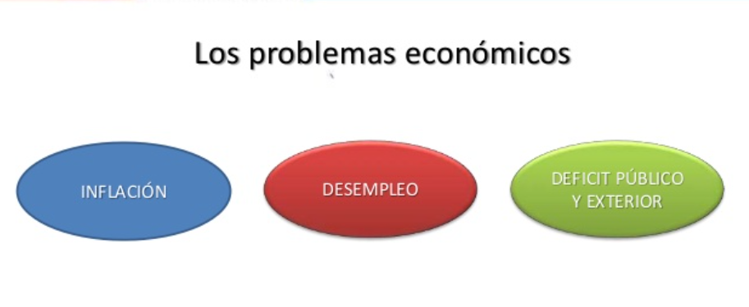
Analisis del entorno en general

Slide 40
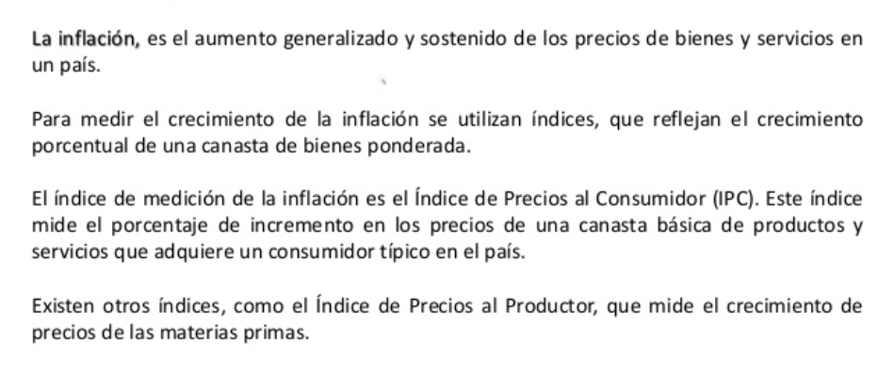
Inflacion

Slide 41
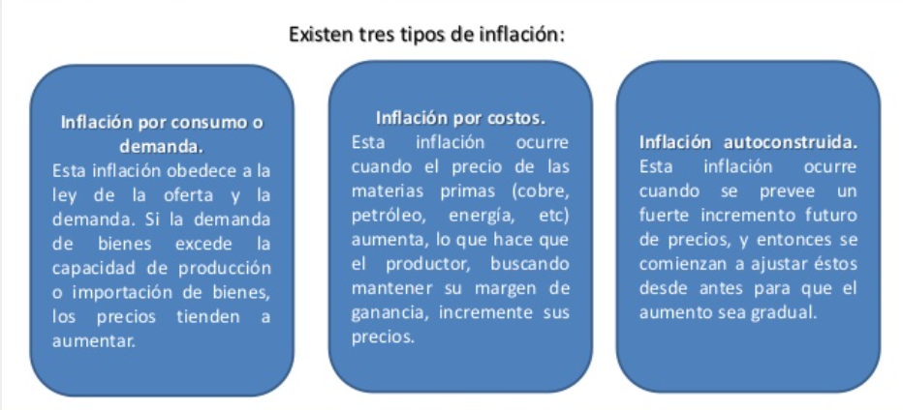
Causas de la inflación

Slide 42
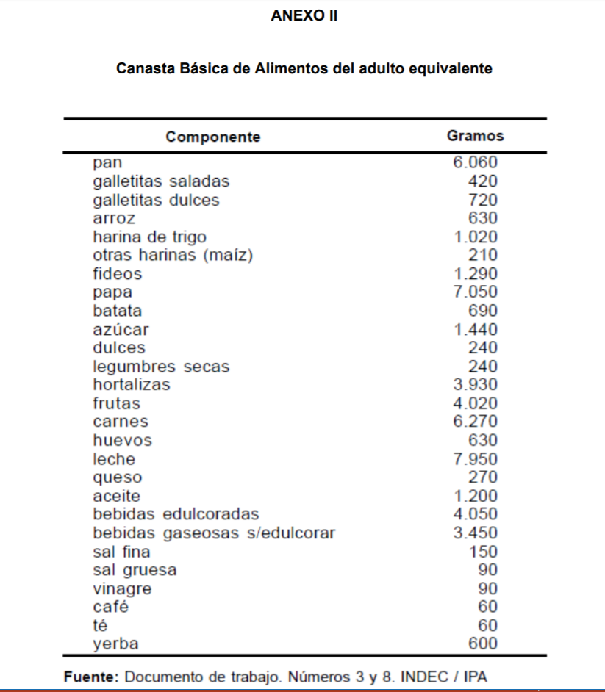

Slide 43
Estructura de ponderaciones del Índice de Precios al Consumidor del
Gran Buenos Aires, base abril 2008=100
Código | Capítulo, división y grupo |  |  | Ponderación
 |  |  |  | %
1 | Alimentos y bebidas |  |  | 37,87
11 | Alimentos para consumir en el hogar |  |  | 27,97
111 | Productos de panificación, cereales y pastas |  |  | 7,14
112 | Carnes |  |  | 10,02
113 | Aceites y grasas |  |  | 0,53
114 | Productos lácteos y huevos |  |  | 4,99
115 | Frutas |  |  | 1,35
116 | Verduras |  |  | 2,60
117 | Azúcar, miel, dulces y cacao |  |  | 0,83
118 | Condimentos y otros productos alimenticios |  |  | 0,52
12 | Bebidas e infusiones para consumir en el hogar |  |  | 4,14
13 | Alimentos y bebidas consumidas fuera del hogar |  |  | 5,75
2 | Indumentaria |  |  | 7,33
21 | Ropa |  |  | 4,53
22 | Calzado |  |  | 2,67
23 | Accesorios y servicios para la indumentaria |  |  | 0,12
3 | Vivienda y servicios básicos |  |  | 12,14
31 | Alquiler de la vivienda |  |  | 5,37
32 | Servicios básicos y combustibles para la vivienda |  |  | 3,72
33 | Reparaciones y gastos comunes de la vivienda |  |  | 3,05

Slide 44
4 | Equipamiento y mantenimiento del hogar |  |  | 4,89
41 | Equipamiento del hogar |  |  | 2,39
42 | Mantenimiento del hogar |  |  | 2,50
5 | Atención médica y gastos para la salud |  |  | 5,58
51 | Productos medicinales y accesorios terapéuticos |  |  | 3,40
52 | Servicios para la salud |  |  | 2,18
6 | Transporte y comunicaciones |  |  | 16,55
61 | Transporte |  |  | 12,77
62 | Comunicaciones |  |  | 3,78
7 | Esparcimiento |  |  | 5,08
8 | Educación |  |  | 4,26
9 | Otros bienes y servicios |  |  | 6,31

Slide 45
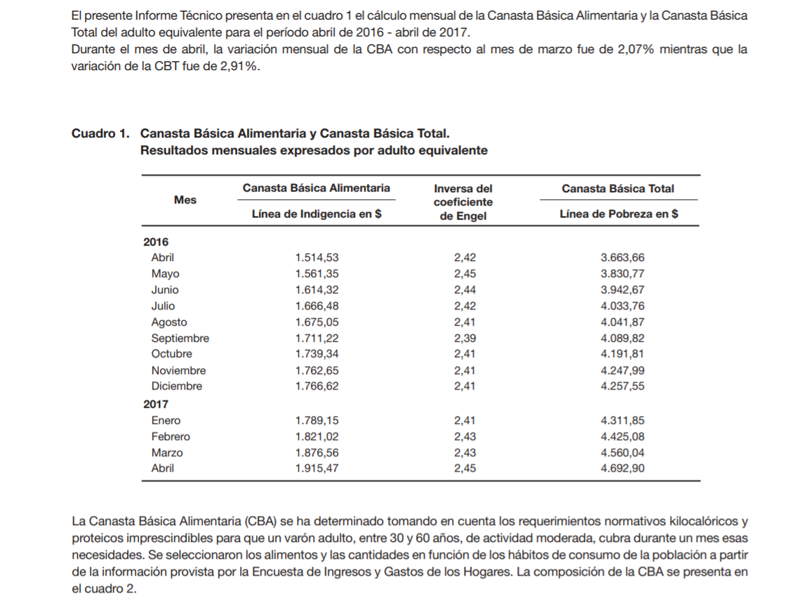

Slide 46
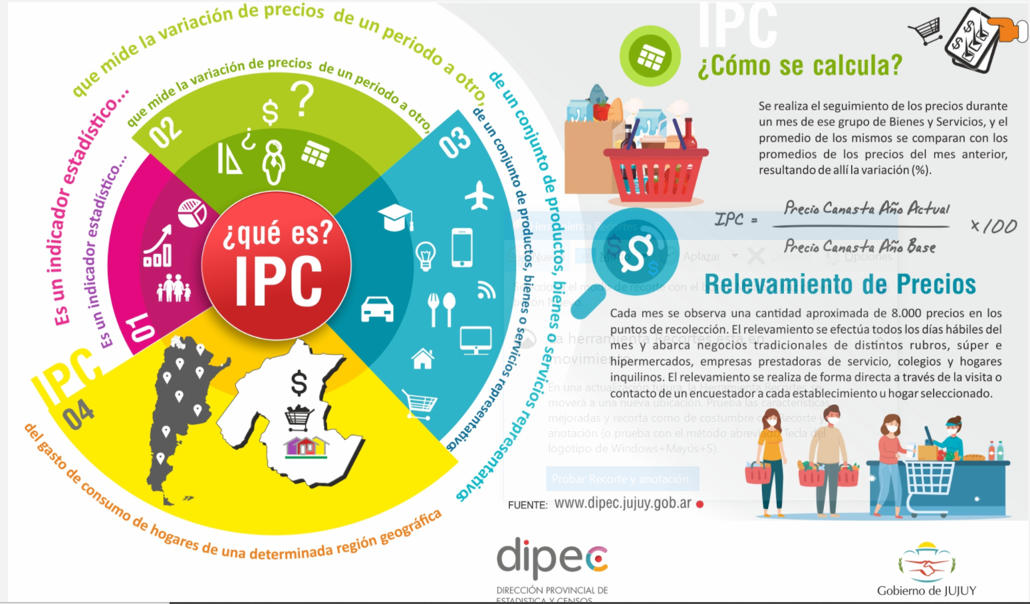

Slide 47
EL ÍNDICE DE PRECIOS AL CONSUMO (IPC):
Indicador del coste total de bienes y servicios comprados por un consumidor representativo.
Es un indicador que mide la variación de precios de un conjunto de bienes o servicios, representativos del gasto del consumo de hogares de una determinada región geográfica, durante un periodo de tiempo
Para calcularlo: 4 pasos
Se fija la canasta: el conjunto de bienes y servicios que componen el consumo del consumidor representativo. Se otorgan pesos a cada bien/servicio.
Se averiguan los precios de cada bien/servicio.
Se calcula el coste de la misma cesta en diferentes momentos del tiempo, utilizando precios de cada momento.
Se elige un año base, y se calcula el índice.
Con ello: se calcula la TASA DE INFLACIÓN.

Slide 48
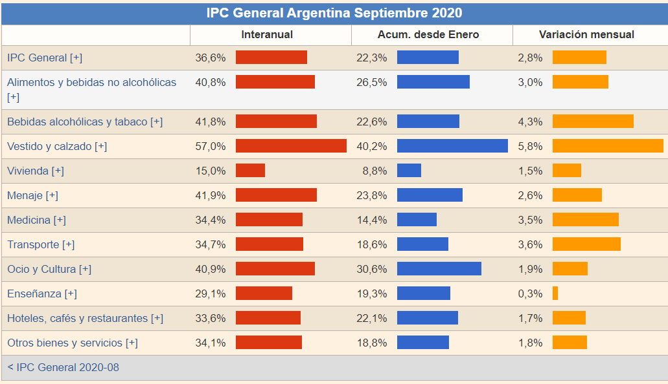

Slide 49
La medición del costo de vida
Tasa de inflación: variación porcentual que experimenta el índice de precios con respecto al período anterior. Puede calcularse a partir del IPC:

Slide 50
Tabla : Cálculo del Índice de Precios al Consumo y de la tasa de inflación: Ejemplo
Primer paso: encuesta consumidores para elaborar canasta fija de bienes
_______________________________________________________________________________
4 panchitos, 2 hamburguesas
Segundo paso: se halla el precio de cada bien en cada año
_______________________________________________________________________________
Año Precio panchitos ($) Precio hamburguesas ($)
2001 100 200
2002 200 300
2003 300 400
Tercer paso: se calcula el costo de la canasta de bienes de cada año
_______________________________________________________________________________
2001 (100$ por panchito x 4 panchitos) + (200$ por hamburg x 2 hamburg) = 800$
2002 (200$ por panchitos x 4 panchitos) + (300$ por hamburg x 2 hamburg) = 1400$
2003 (300$ por panchitos x 4 panchitos) + (400$ por hamburg x 2 hamburg) = 2000$

Slide 51
Cuarto paso: se elige un año como base (2001) y se calcula el IPC de cada año
2001 (800$/800$) x 100 = 100
2002 (1400$/800$) x 100 = 175
2003 (2000$/800$) x 100 = 250
Con ello: se utiliza el Índice de Precios de Consumidor para calcular la tasa de inflación desde el año anterior
2002 (175 – 100) / 100 x 100 = 75%
2003 (250 – 175) / 175 x 100 = 43%

Slide 52
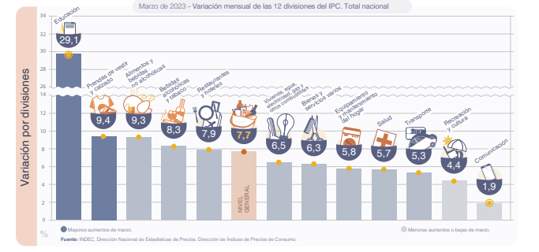
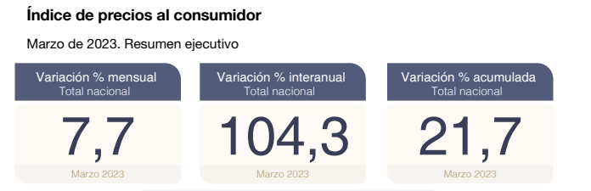
Indice de precios al consumidor. Marzo 2023

Slide 53
Problemas de medición del costo de vida:
Sesgo de sustitución: cuando cambian los precios de algunos bienes, los consumidores optan por aquellos que son relativamente menos caros.
El IPC no tiene en cuenta la aparición de nuevos bienes que pueden suponer un cambio en el poder adquisitivo del dinero y, por tanto, en el nivel de vida.
Es difícil medir los cambios en la calidad de los bienes.

Slide 54
El deflactor del PIB frente al IPC
Ambos son indicadores del nivel general de precios de la economía.
Dos importantes diferencias:
1. El deflactor del PIB refleja el precio de los bienes y servicios producidos en el país, mientras que el IPC refleja los precios de los bienes comprados por los consumidores.
2. Los bienes incluidos en el deflactor varían (automáticamente) de año a año; no ocurre así con la cesta de bienes considerada por el IPC, que se mantiene fija.
Esta diferencia es importante en la medida en que los precios de los diferentes bienes y servicios varíen en distinta cuantía.

Slide 55
Costos de la Inflación
Reduce el poder adquisitivo, aunque ¿es esto del todo cierto? No, en la medida en que la inflación de los precios se refleje también en inflación de las rentas.
Costes “en suela de zapatos”: recursos despilfarrados cuando la inflación anima a los individuos a reducir sus tenencias de dinero (estos costes tienen importancia en caso de hiperinflación).
La inflación distorsiona los precios relativos, y puede dar lugar a mala asignación de los recursos.

Slide 56
El nivel general de precios de la economía se mide para poder comparar las cifras económicas de distintos momentos del tiempo.
Ejemplo: el sueldo de Babe Ruth en 1931, ¿a cuánto equivaldría al año 2021?
Supongamos IPC (1931)= 15,2
IPC (2021)= 177
Sueldo = $80.000
Entonces:
Sueldo en $ de 2021 = 80.000 (177 / 15,2) = $931.576

Slide 57
La corrección de las variables económicas por efecto de la inflación

Slide 58
La INDICIACIÓN: cuando una cantidad monetaria se corrige automáticamente por ley o por contrato para tener en cuenta la inflación, se dice que la cantidad está indiciada con respecto a la inflación.
Ejemplo: las claúsulas de revisión salarial, o el ajuste de las pensiones.

Slide 59
Importancia de la indiciación en el caso de los tipos de interés.
Los intereses son un pago que se efectúa en el futuro por una transferencia de dinero realizada en el pasado.
Distinción entre:
TIPO DE INTERÉS NOMINAL: tipo de interés tal como se anuncia sin corregirlo para tener en cuenta la inflación;
TIPO DE INTERÉS REAL: tipo de interés corregido para tener en cuenta la inflación.
Tipo de interés real = Tipo de interés nominal – Tasa de inflación

Slide 60
MACROECONOMIA
2º PARTE

Slide 61
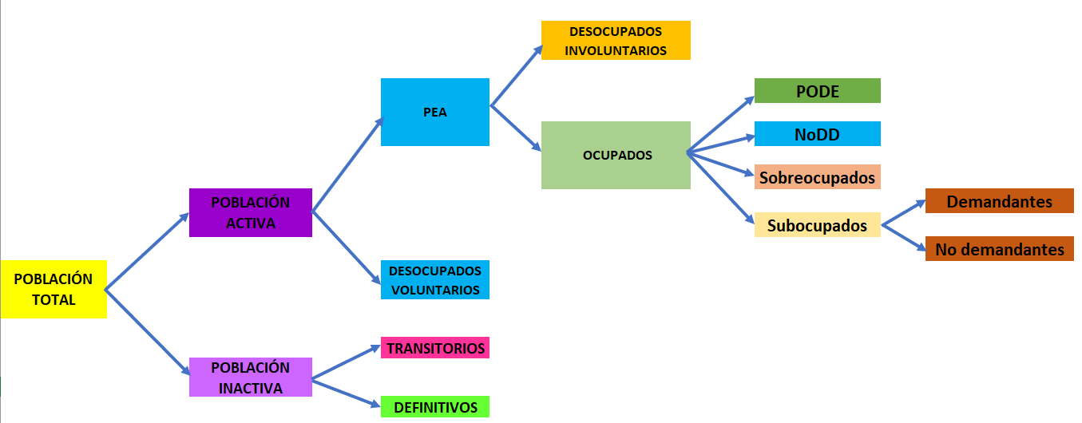

Slide 62
EL MERCADO LABORAL
EMPLEO
CONCEPTOS:
  Población potencialmente activa (en edad de trabajar) (16<x<65)
  Población activa ((16<x<65) que buscan activamente empleo.
    Ocupados
    Parados o desempleados
TASAS
  Tasa de actividad: Población económicamente activa/Población total
  Tasa de paro o desempleo: Población parada/Población económicamente activa
  Tasa de empleo: Población ocupada/Población total
PRINCIPAL FUENTE ESTADÍSTICA: INDEC

Slide 63


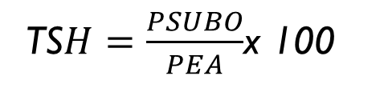

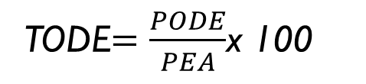

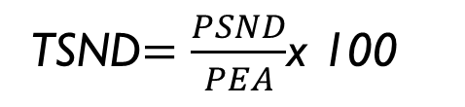


Tasa de actividad$=\frac{PEA}{Población Total}$x 100
Tasa de empleo$=\frac{POcupada}{Población Total}$x 100
Tasa de d$esempleo=\frac{PDesocupada}{PEA}$x 100
TDE$=\frac{PDE}{PEA}$x 100
TODE$=\frac{PODE}{PEA}$x 100
TS$H=\frac{PSUBO}{PEA}$x 100
TSO$=\frac{PSO}{PEA}$x 100
TSD$=\frac{PSD}{PEA}$x 100
TSND$=\frac{PSND}{PEA}$x 100

Slide 64
POBLACION DESOCUPADA
POBLACION ECONOMICAMENTE ACTIVA
La integran las personas que tienen una ocupación o que sin tenerla la están buscando activamente. Está compuesta por la población ocupada más la población desocupada.
Se refiere a personas que, no teniendo ocupación están buscando activamente trabajo. No incluye por lo tanto otras formas de precariedad laboral o sea, personas que realizan trabajos transitorios mientras buscan activamente una ocupación, a aquellas que trabajan jornadas involuntariamente por debajo de lo normal, a los desocupados que han suspendido la búsqueda por falta de oportunidades visibles de empleo, a los ocupados en puestos por debajo de la remuneración mínima o en puestos por debajo de su calificación

Slide 65
POBLACION OCUPADA
Se incluye a quienes trabajaron aunque sea una hora en la semana inmediata anterior al relevamiento, percibiendo un pago en dinero o en especie por la tarea que realizaron. También a quienes realizan tareas regulares de ayuda en la actividad de un familiar, reciban o no una remuneración por ello, y a quienes se hallan en uso de licencia por cualquier motivo.
Población subocupada
La población subocupada los ocupados que trabajan menos de 35 horas semanales por causas involuntarias y están dispuestos a trabajar más horas.
Los subocupados pueden, a su vez, buscar o no buscar activamente otra ocupación

Slide 66
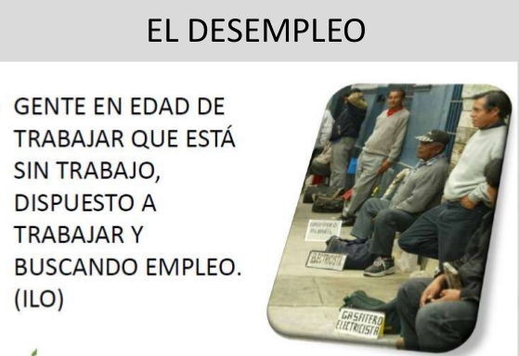

Slide 67
Las variaciones del desempleo
Una misma tasa de desempleo puede reflejar dos realidades muy diferentes:
    Un mercado de trabajo muy activo (elevada tasa de actividad), con muchas altas y bajas, en las que las oportunidades de encontrar trabajo son elevadas.
    Una baja tasa de actividad y un mercado de trabajo estancado, con muy pocas altas y bajas y pocas probablidades de encontrar empleo.
Un crecimiento del número de desempleados puede reflejar:
    Que muchos inactivos perciben dinamismo y posibilidad de encontrar un empleo y pasan a ser buscadores de empleo
    Una situación de estancamiento en la que personas que estaban empleadas pasan a estar paradas
Notes:
67

Slide 68
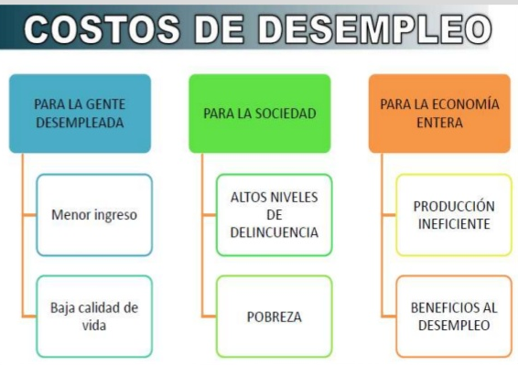
Cuando el desempleo es alto, la proporción de desempleados que encuentran trabajo es baja.
Cuando el desempleo es alto, es mayor la proporción de trabajadores que pierden el empleo

Slide 69
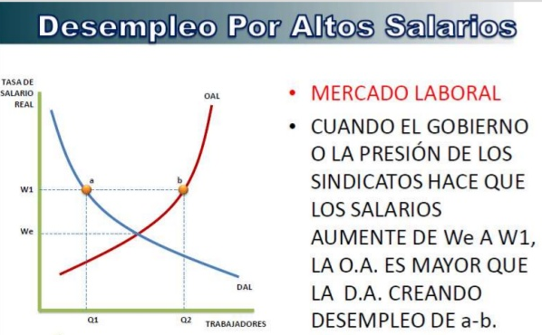

Slide 70
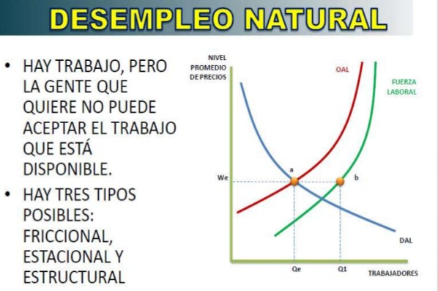

Slide 71
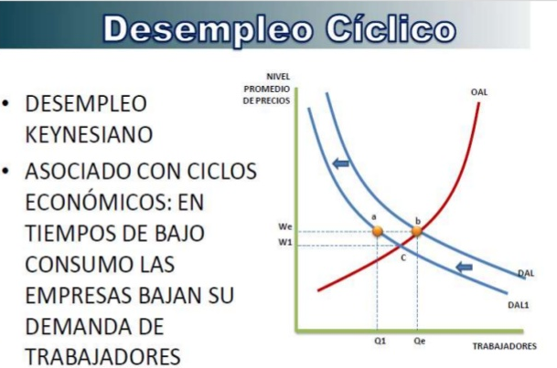
Es consecuencia de las fases recesivas del ciclo económico. Cuando cae el nivel de actividad las empresas tienen dos posibilidades para reducir sus costos y evitar su salida del mercado:
- Ajustan mediante una baja en los salarios brutos, - Ajustan a través de disminuciones en la cantidad de empleados.

Slide 72
a) Desempleo friccional
Es el resultante de la propia dinámica de los mercados laborales ya que los flujos de información necesarios para que la demanda y ofertan coincidan son imperfectos y porque lleva tiempo cubrir vacantes y encontrar el empleo adecuado. Aún en una economía con "plena ocupación" tiene un pequeño porcentaje de desempleo de tipo friccional, debido a que:
- hay personas que están abandonando sus empleos y otras buscando empleo por primera vez.
- hay empresas que se expanden y contratan nuevos trabajadores y otras que se contraen y despiden trabajadores.
- los trabajadores tardarán tiempo hasta encontrar empleo
b) Desempleo estructural
Surge por desajustes entre la oferta y la demanda de trabajo. Estos desajustes pueden estar originados en el tipo de ocupación o empleo que demandan las empresas o en desequilibrios de tipo geográfico o en regulaciones en el mercado de trabajo que generan inflexibilidades, ya sea en la contratación laboral, la negociación salarial y de las condiciones laborales, etc.

Slide 73
La determinación de los salarios
Los salarios se pueden determinar de muchas formas. A veces se fijan mediante la negociación colectiva entre empresas y trabajadores.
Aunque las diferencias institucionales influyen en la fijación de los salarios en distintos países del mundo, existen unos hechos comunes que afectan por igual:
  Los trabajadores suelen recibir, por lo general, un salario superior a su salario de reserva, que es el salario al que les da lo mismo trabajar que no trabajar.
  Los salarios dependen de las condiciones del mercado de trabajo. Cuanto más baja es la tasa de desempleo, mayores son los salarios.
Notes:
73

Slide 74
La negociación salarial
El poder de negociación de un trabajador depende de dos factores:
  El coste que para la empresa tendría reemplazarlo, que depende de la naturaleza del trabajo que desempeña y de las características del trabajador.
  La dificultad que el trabajador tendría para encontrar otro trabajo, que depende de las condiciones del mercado de trabajo.
Notes:
74

Slide 75
El nivel esperado de precios
  Tanto a los trabajadores como a las empresas les interesa el salario real (W/P), no el salario nominal (W)
    A los trabajadores no les interesa cuántos pesos cobrarán sino el poder adquisitivo de sus salarios, es decir, lo que podrán comprar con esos pesos: (W/P)
    A las empresas les interesa el salario nominal que pagan a sus trabajadores (W) pero puesto en relación con el precio al que venden su producción (P), por lo que también les interesa el salario real (W/P)
Notes:
75

Slide 76
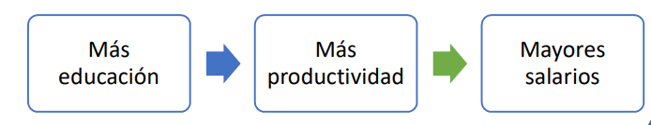
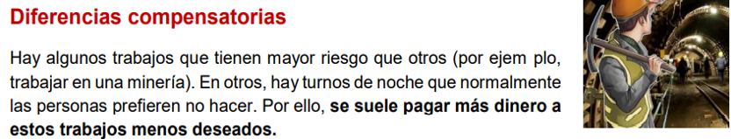
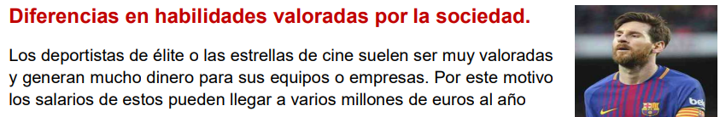

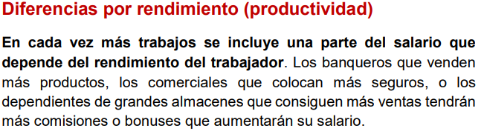

Slide 77
Flexibilidad laboral
¿Por qué es deseable la flexibilidad laboral?
  Si el salario se ajusta a la productividad marginal, el desempleo involuntario desparece
  ¿Pueden las medidas de protección salarial perjudicar a los trabajadores menos cualificados que están desempleados?
La rigidez salarial que acompaña a veces a las situaciones de desempleo puede explicarse también por otras causas:
    El salario que un trabajador mantiene puede ser explicado por su productividad: salarios altos pueden significar también mayores productividades de ciertos trabajadores
    Es posible que los trabajadores desempleados no sean realmente sustitutos de los que ya están contratados: costes de aprendizaje, confianza entre trabajadores y empresa, etc.
    Si una empresa reduce de manera generalizada sus salarios, los mejores trabajadores buscarían otros empleos en empresas con mayores remuneraciones y se quedarían los menos productivos.

Slide 78
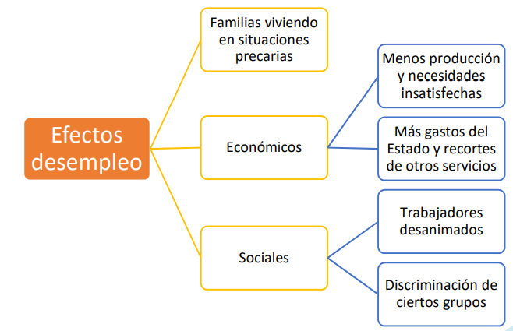
Efectos del desempleo

Slide 79
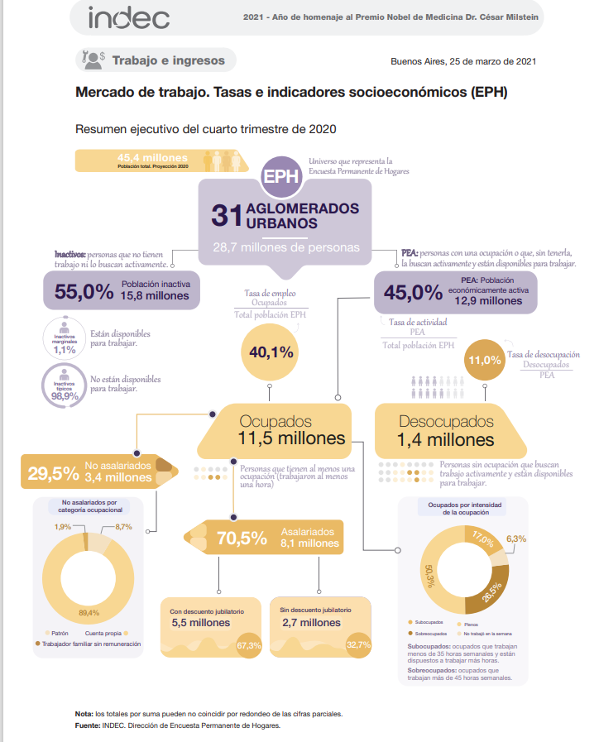

Slide 80
LAS POLÍTICAS DE EMPLEO
Los objetivos de estas políticas son:
Mejorar la empleabilidad de los jóvenes menores de 30 años.
Favorecer la empleabilidad de otros colectivos especialmente afectados por el desempleo
Mejorar la calidad de la formación profesional para el empleo.
Impulsar el emprendimiento, y que los trabajadores tengan más posibilidades y facilidades para montar su propia empresa.

Slide 81
Pobreza e Indigencia
La línea de pobreza está dada si los ingresos de las personas, no alcanzan para adquirir una canasta básica de alimentos, vestimenta, transporte, servicios de salud y otros.
Las personas se hallan bajo la "línea de indigencia" si sus ingresos no son suficientes para cubrir una canasta básica de alimentos

Slide 82
Pobreza e Indigencia
En su análisis de los datos del Censo Nacional 2010, el Instituto Nacional de Estadísticas y Censos (INDEC) considera que un hogar es pobre por NBI si sufre al menos una de las siguientes carencias (1).
• Hacinamiento: más de tres personas por cuarto.
• Vivienda inadecuada: pieza de inquilinato, vivienda precaria u otro tipo, lo que excluye casa, departamento y rancho.
• Condiciones sanitarias: falta de retrete
• Menores no escolarizados: al menos un niño de 6 a 12 años que no asiste a la escuela.
Capacidad de subsistencia: cuatro o más personas por miembro ocupado y jefe de hogar que no haya completado el tercer grado de escolaridad primaria.

Slide 83
CONSUMO, AHORRO E INVERSIÓN

Slide 84
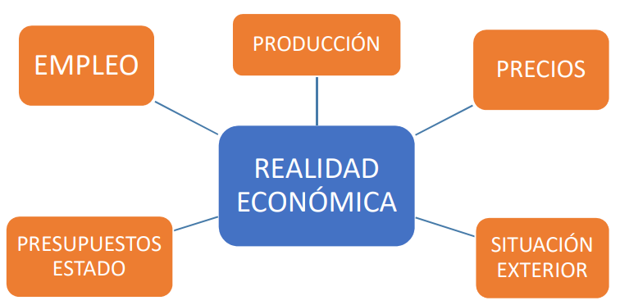
Fuerzas internas del Me
Perturbaciones externas
Políticas gubernamentales

Slide 85
Consumo Privado
es el gasto de las familias en bienes y servicios en un periodo. Incluye bienes duraderos (muebles, coches, electrodomésticos, etc.) perecederos (comida, ropa, etc.) y servicios (transporte, educación, sanidad). No incluye la compra de vivienda, que se considera gasto de inversión
La renta disponible de las familias
La Riqueza
Los tipos de interés y las facilidades para obtener créditos
Las expectativas sobre las condiciones futuras

Slide 86
Consumo (C)
Depende de la renta disponible, (Y_{D}), (la renta que resta una vez los consumidores han pagado las tasas y recibido las transferencias del gobierno.)
Una representación más específica de la función de consumo es la relación lineal:
      c₁ se llama la propensión marginal a consumir. Porcentaje de la renta disponible que se destina al consumo.
      siendo 1>PMC>0
  c₀ es el consumo autónomo.

Slide 87
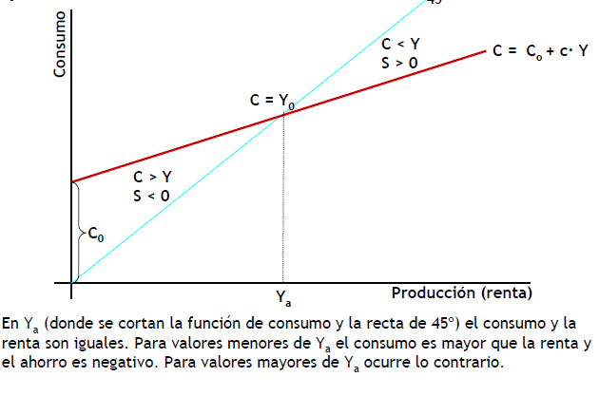
graficamente

Slide 88
Ahorro
EL AHORRO es la parte de la renta disponible de las familias que no se consume. Por tanto, el consumo más el ahorro será igual a la renta disponible
Como protección
Para conseguir una mayor renta
Para hacer grandes compras

Slide 89
Factores para ahorrar
El ahorro dependerá de los siguientes factores:
1. La renta disponible.
2. La seguridad social.
3. El tipo de interés.

Slide 90
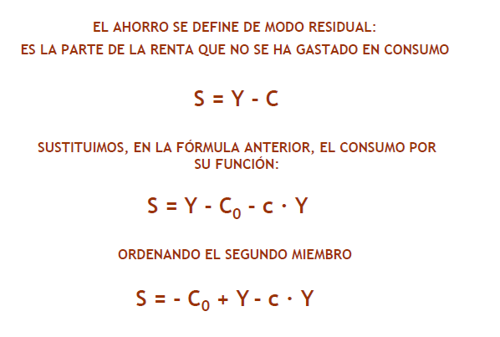

Slide 91
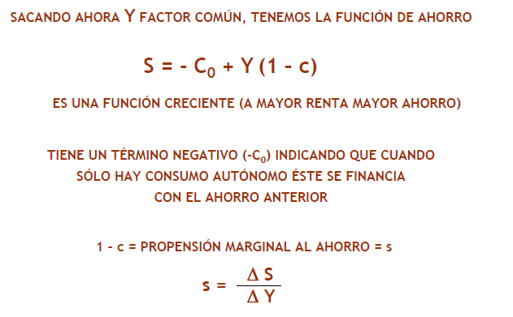

Slide 92
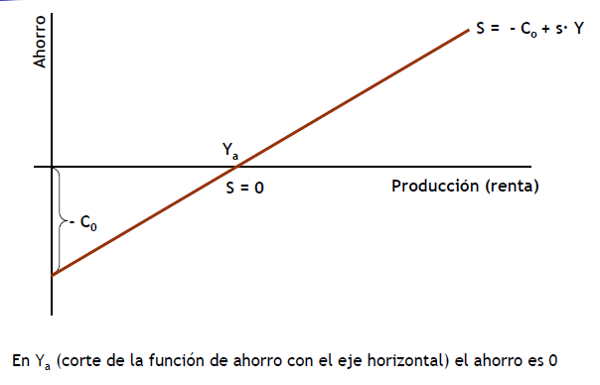
La función ahorro

